Slide 1
＜국제 매칭 웹사이트 이용법＞
회원 분류
회원신청
（ID・비밀번호）
회원정보 차단
대기자
메일
회원정보 오픈
신청자
Checked
(no education)
Qualified
（Educated）
회원검색 가능
（회원 비밀번호＋
부모 비밀번호）
부모 비밀번호
（전화）
후보자
회원 검색
회원정보 차단
회원검색 불가능
매칭자
Engagemant
（Report）
Attended
Blessing
매칭
（보고）
축복확정자

Slide 2
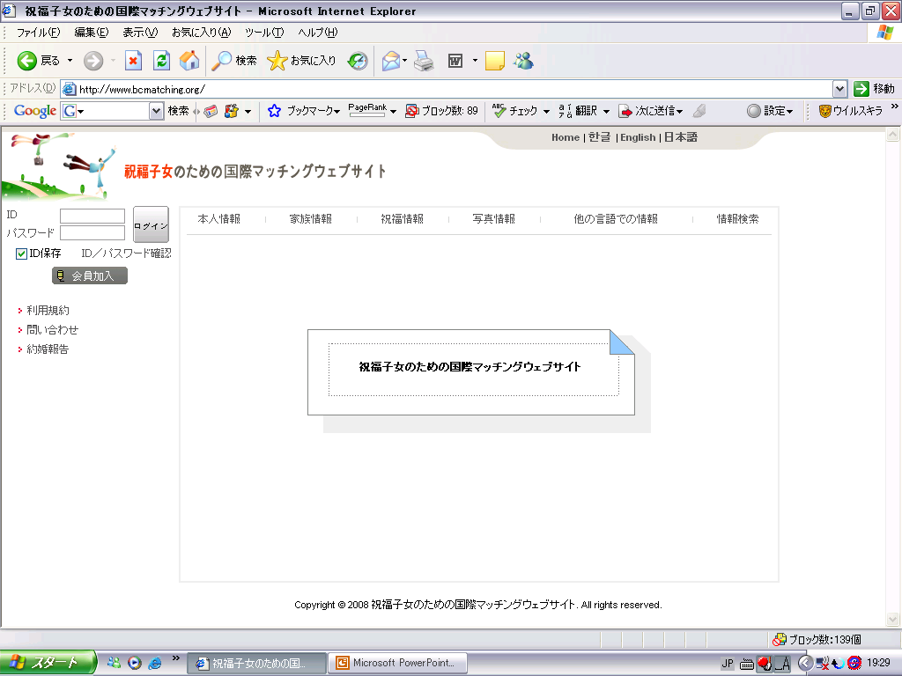
＜국제 매칭 웹사이트 이용법＞
2. 회원정보 등록
후보자 용
언어 검색
클릭 [회원가입]

Slide 3
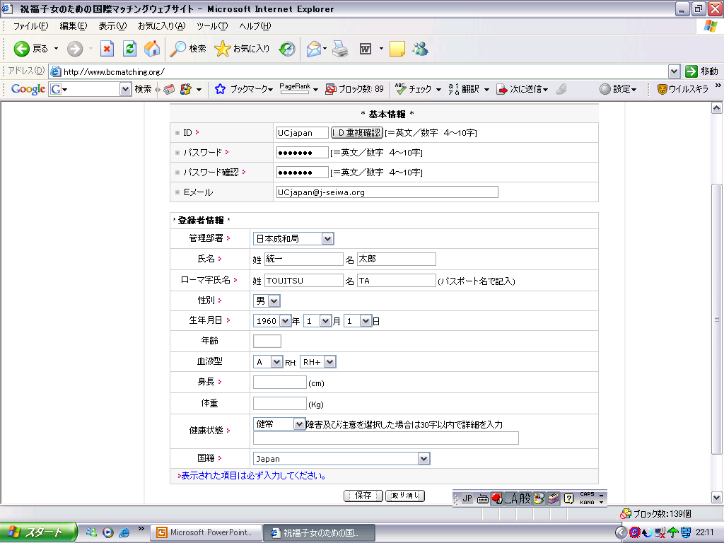
＜국제 매칭 웹사이트 이용법＞
2. 회원정보 등록
본인 아이디와 비밀번호 만들기

Slide 4
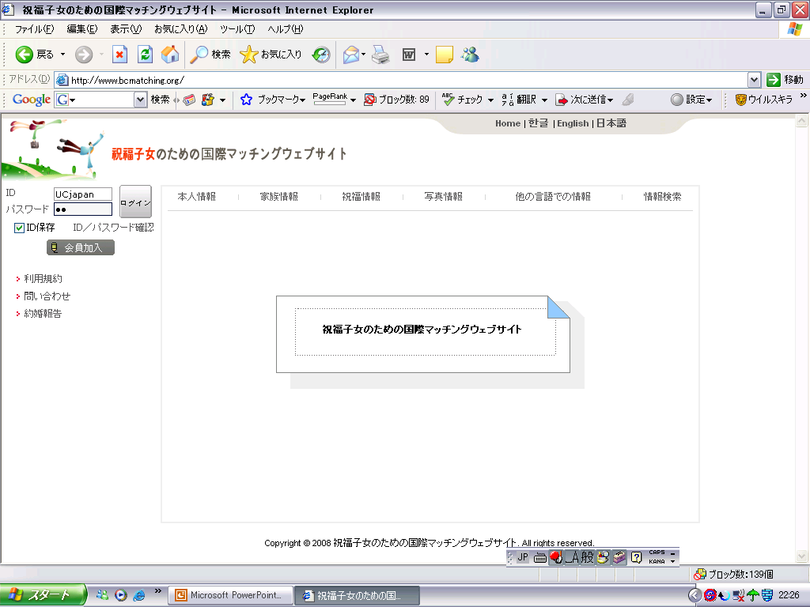
＜국제 매칭 웹사이트 이용법＞
2. 회원정보 등록
본인 아이디와 비밀번호로 로그인
본인 정보 등록

Slide 5
＜국제 매칭 웹사이트 이용법＞
3. 회원 정보 검색
부모
자녀 아이디와 비밀번호로 로그인하세요.
정보 검색란에
들어가기

Slide 6
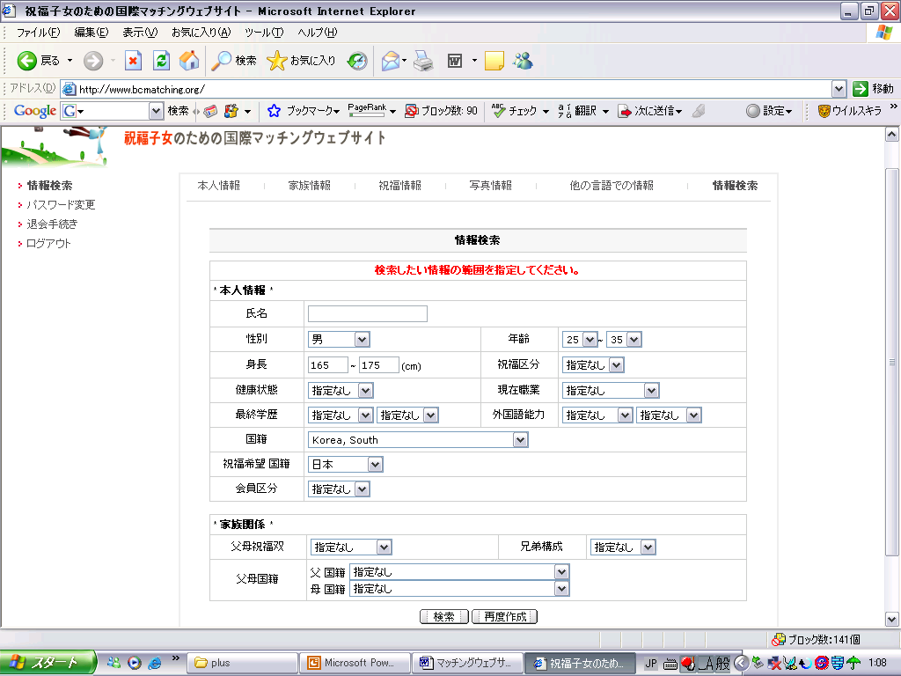
＜국제 매칭 웹사이트 이용법＞
3. 회원 정보 검색
검색하고자 하는 정보의 범위를 지정해주세요.
성별 구분
축복 희망
국가 구분
축복 희망 연령
구분

Slide 7
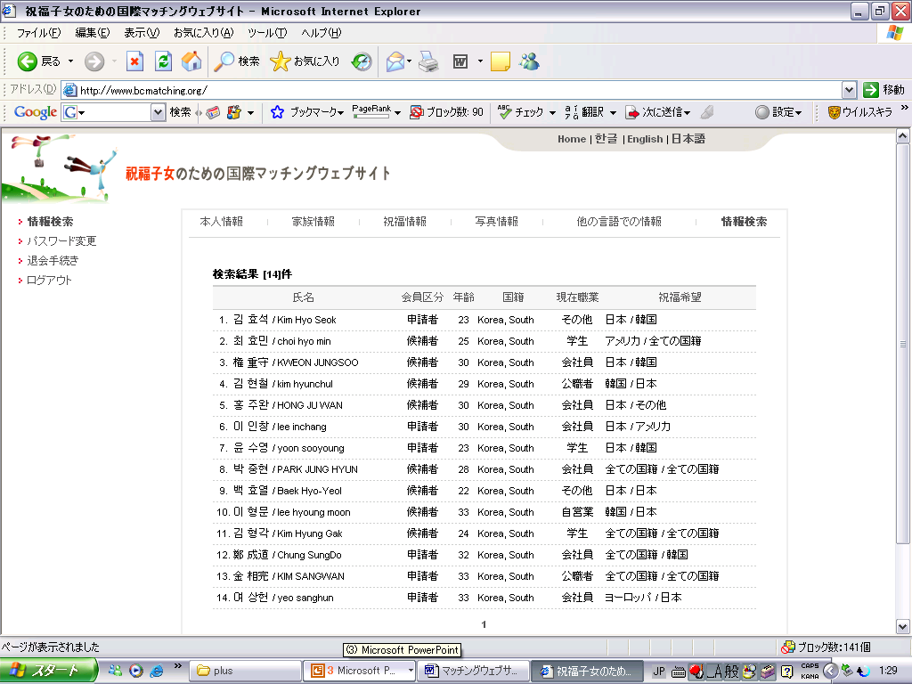
＜국제 매칭 웹사이트 이용법＞
3. 회원 정보 검색
1page당 15명의 회원을 볼 수 있습니다.
연령, 지역, 직업 등 의 정보열람 가능
클릭하시면 검색된 정보를 정렬 가능 합니다.

Slide 8
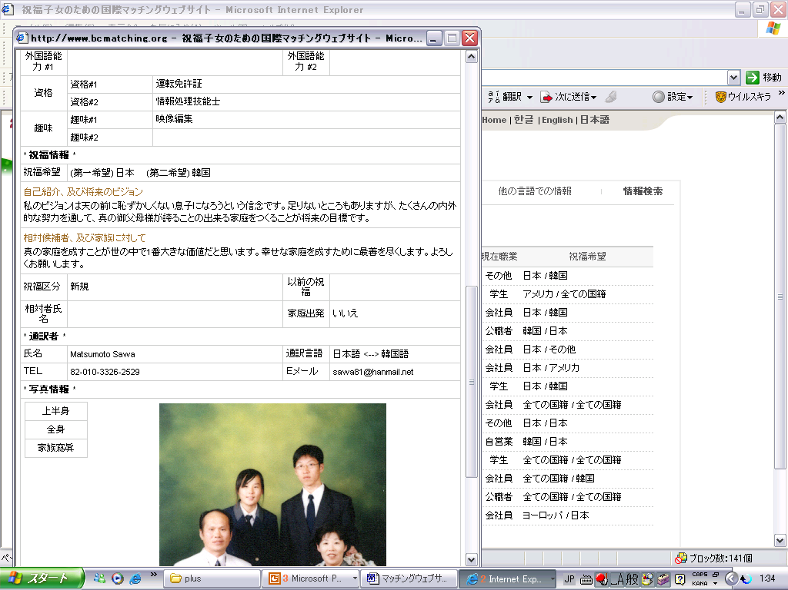
<국제 매칭 웹사이트 이용법＞
3. 회원정보 검색
창을 열면 대상자에 대한 정보를 볼 수 있습니다.
Click the one name
on the list ….

Slide 9
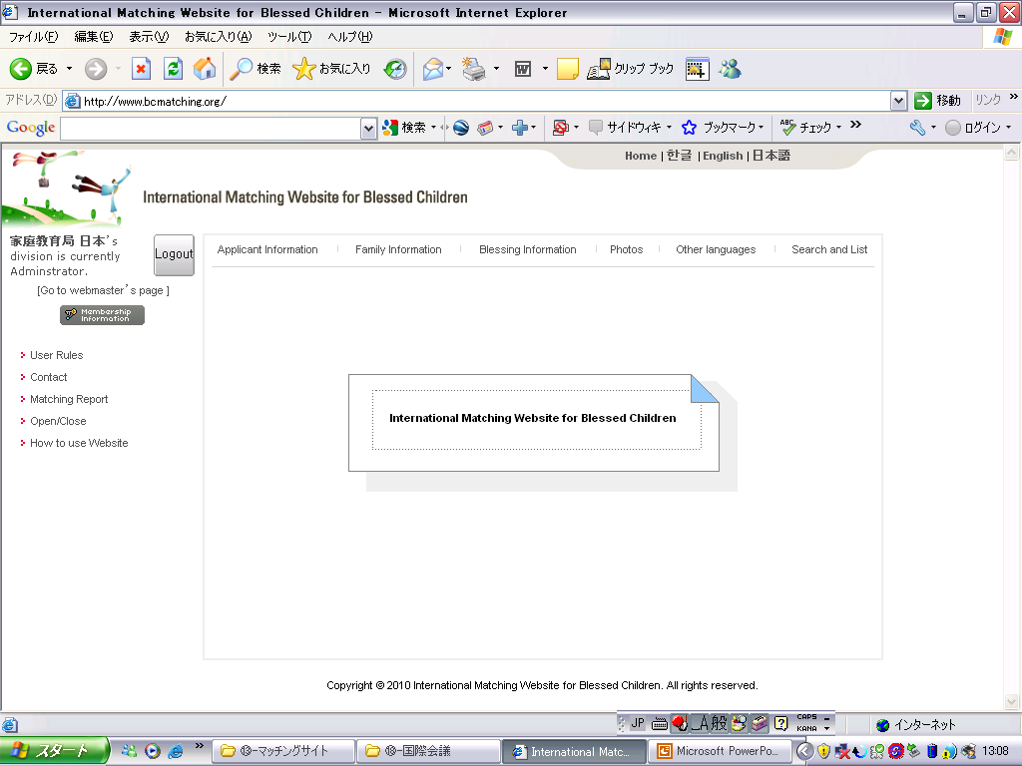
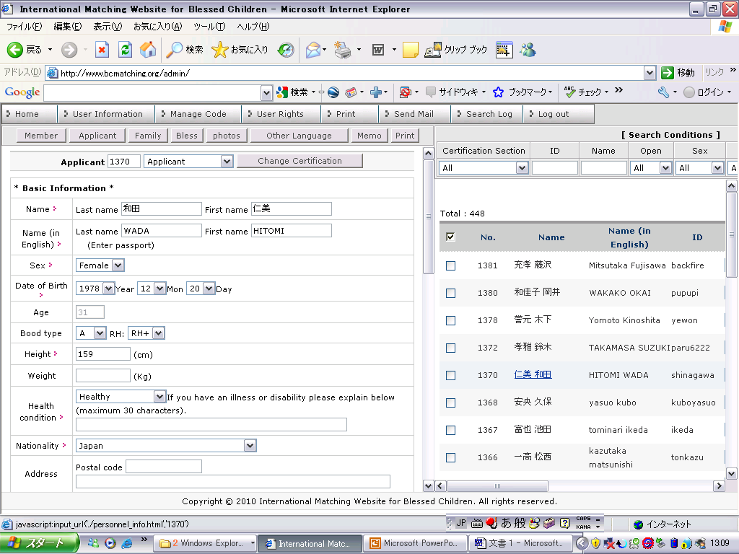
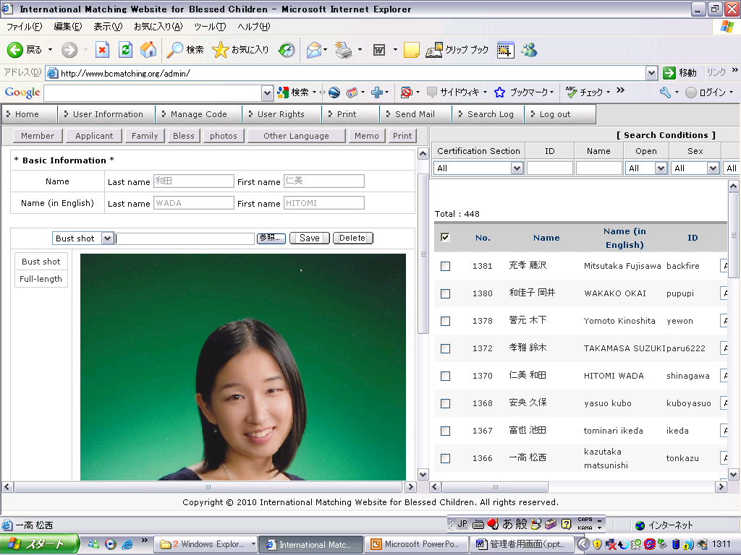
＜국제 매칭 웹사이트 이용법＞
4. 관리자 페이지(회원 정보)
Click [Member]
Go to the
[Webmaster’s page]

Slide 10
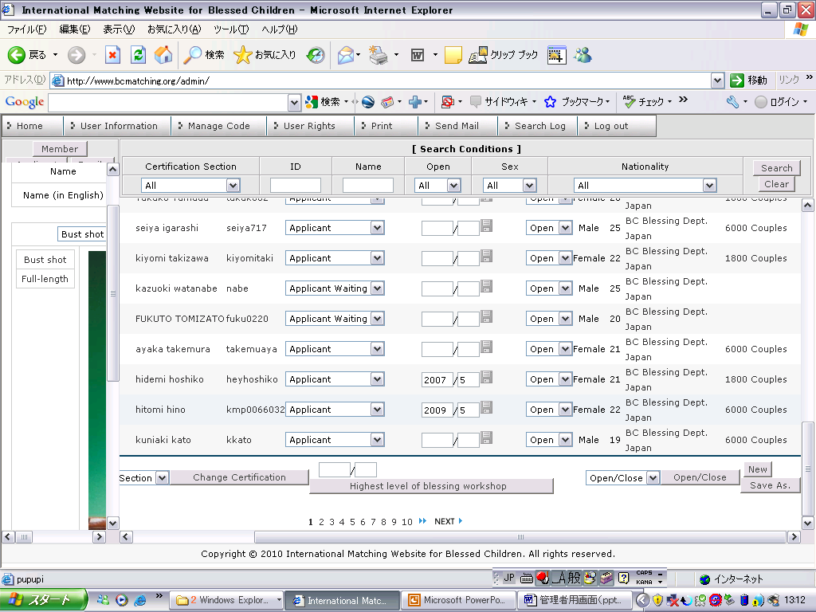
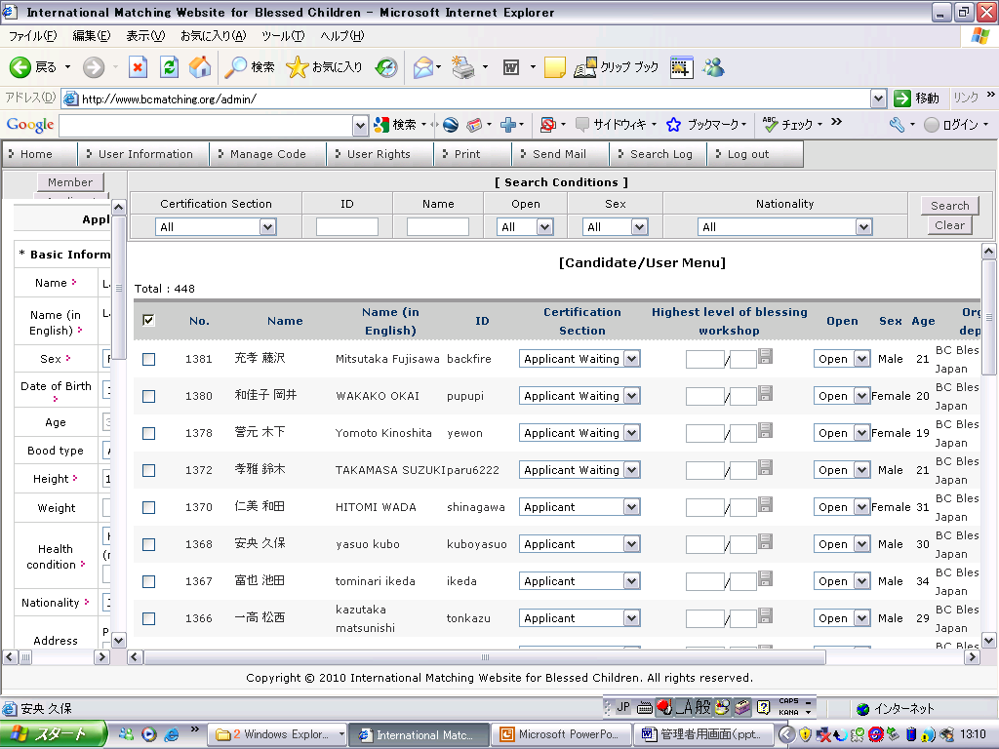
＜국제 매칭 웹사이트 이용법＞
4. 관리자 페이지 (회원 목록)
Change
[Certification]
Workshop
Date
회원 목록을 다운로드
할 수 있습니다.

Slide 11
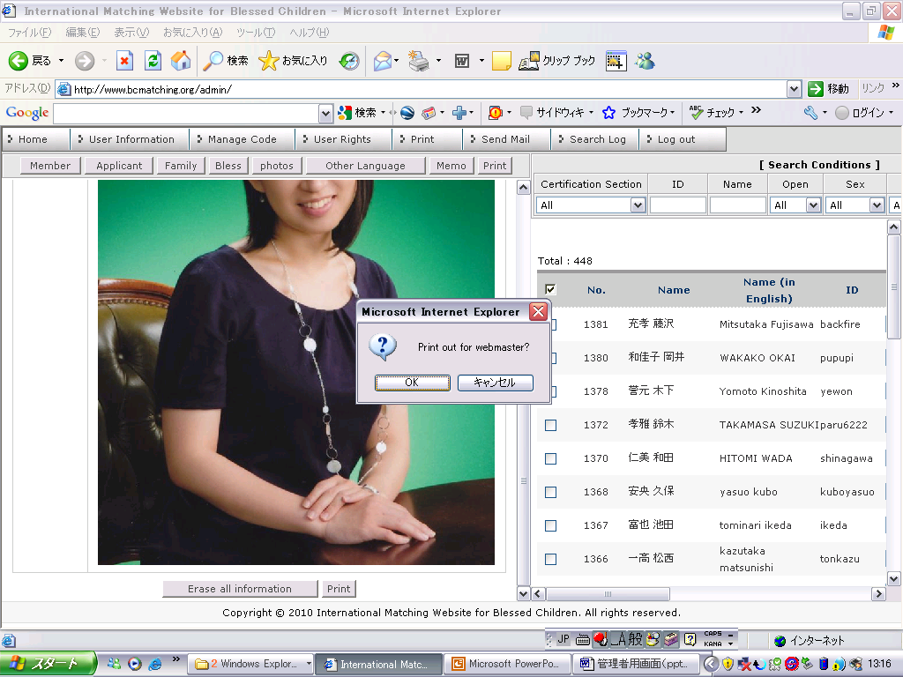
＜국제 매칭 웹사이트 이용법＞
4. 관리자 페이지 (인쇄)
클릭 [사진]
[관리자용 인쇄물 입니까?]
-> 클릭[취소]

Slide 12
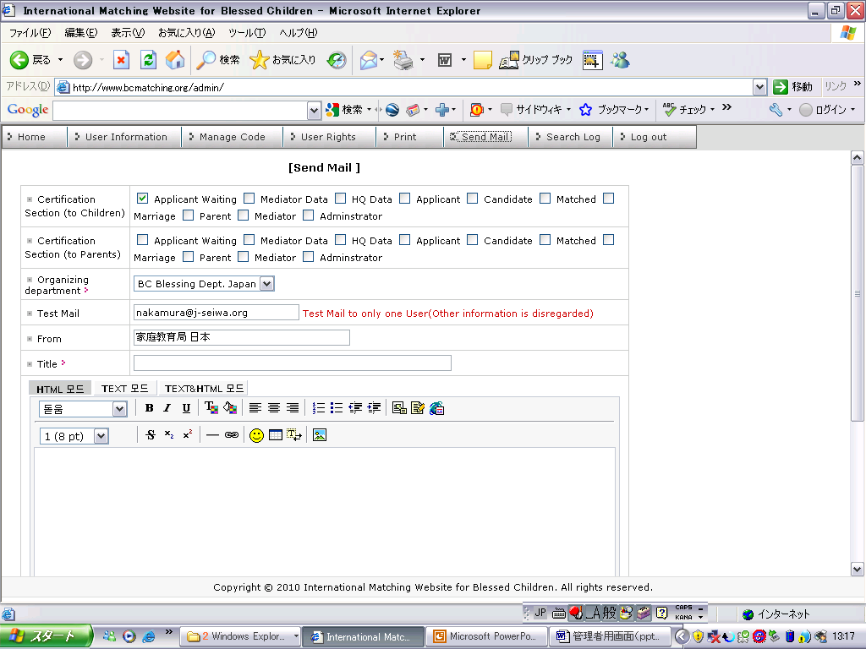
＜국제 매칭 웹사이트 이용법＞
4. 관리자 페이지 (메일 보내기)
메일을 보내고자 하는 후보자들을 검색 할 수 있습니다.

